Slide 1


АДАПТАЦИОННЫЕ ПРАКТИКИ ПОТРЕБИТЕЛЕЙ БАНКОВСКИХ УСЛУГ В УСЛОВИЯХ САНКЦИОННЫХ ОГРАНИЧЕНИЙ
Научный руководитель:
Семёнов Максим Юрьевич, профессор, к. соц. н.
Аспирант:
Цой Артём
16.10.2026

Slide 2


Актуальность
ФНС – 2024: 2 млн. счетов зарубежом – налоговых резидентов (по авто обмену)
Использование «других» инструментов
Доля безналичных платежей снизилась до 88,4% из-за спроса граждан на наличные → (21,3 трлн ₽ наличных в обращении — рекорд)
22,3 млн россиян с действующим самозапретом на кредиты
220 тыс. кошельков цифрового рубля за первый месяц
Уход МПС
Удаление приложений
Отключение от платёжных систем
Ограничения НСПК (включая санкции)
Усиление комплаенса в третьих странах
Ограничения со стороны ЦБ
Политика «самозапретов» и антифрод
Цифровой рубль
Мобильный интернет
Источники:
https://www.interfax.ru/business/1113177
https://www.kommersant.ru/doc/8907386
https://www.interfax.ru/business/1120589
https://frankmedia.ru/270471

Slide 3
Проблема
Противоречие между масштабом санкционной трансформации банковского института, затронувшей почти всё население, и отсутствием социологического знания о том, какие адаптационные практики складываются у разных социальных групп, от каких ресурсов это зависит и какие новые линии неравенства при этом возникают.

Slide 4
Цель
Выявить структуру и типы адаптационных практик потребителей банковских услуг в условиях санкционных ограничений, их социальные основания и институциональные условия
Объект
Предмет
Экономически активное население как потребители банковских услуг
Социальная дифференциация и институциональные условия адаптационных практик: их элементы, типы, ресурсы и барьеры

Slide 5
КОНТЕКСТ 5.4.4
Паспорт 5.4.4 | Соотнесение
п. 7 - Динамика и адаптация социальных групп и слоев в трансформирующемся обществе | Адаптация групп к санкционному шоку
пп. 4, 5 - дифференциация и новые формы неравенства | Неравные ресурсы и пути адаптации
п. 20 - социальные институты и их трансформация | Банкинг как институт; банки и их работники как посредники

Slide 6
ИСТОЧНИКИ И АВТОРЫ
Опора | Авторы | Описание
Социальные институты | П. Бергер, Т. Лукман; Т. Парсонс; Т.И. Заславская; П. ДиМаджио, У. Пауэлл | Институциональные условия: банкинг как институт с правилами и посредниками; его перестройка под внешним давлением; трансформация общества через действия групп
Социальная адаптация | Р. Мертон; П.М. Козырева; Ю.В. Латов, Н.Е. Тихонова | Типы адаптации, когда цели прежние, а привычные средства закрыты; ресурсы групп и измерение их адаптированности
Практики и капиталы | П. Бурдьё; Э. Гидденс; А. Реквиц; Э. Шоув, М. Панцар, М. Уотсон | Элементы практик (материалы, компетенции, смыслы) и ресурсы групп: неравные капиталы дают неравные пути адаптации

Slide 7
Тех. слайд
Тех. слайд
Цифра | Источник
21-й пакет санкций ЕС — 94 банка, 23.07.2026 | «Коммерсантъ», 24.07.2026
ЦБ Армении: отклонять операции с риском обхода санкций с 12.08.2026 | «Клерк», 14.08.2026
Лимиты на переводы за рубеж сняты с 08.12.2025 | Информация Банка России от 05.12.2025
77,6% карт в обращении — «Мир», I полугодие 2026 г. | Банк России — «Коммерсантъ», 14.09.2026
700 тыс. россиян со счетами за рубежом, +30% за 2024 г. | ФНС — Frank Media, 30.03.2026
15,1% безналичных оплат — без карты, II кв. 2026 г. | Банк России — «Интерфакс», 04.09.2026
21,3 трлн ₽ наличных в обращении на 01.07.2026 | Банк России — «Коммерсантъ», 24.08.2026
95% граждан имеют банковские карты | Банк России. Отношение населения РФ к различным средствам платежа: опрос 2023 г.
7 из 10 переводят через СБП | Банк России. СБП: основные показатели, IV кв. 2025 г.
76,2 млн — рабочая сила, март 2026 г. | Росстат, обследование рабочей силы

Slide 8
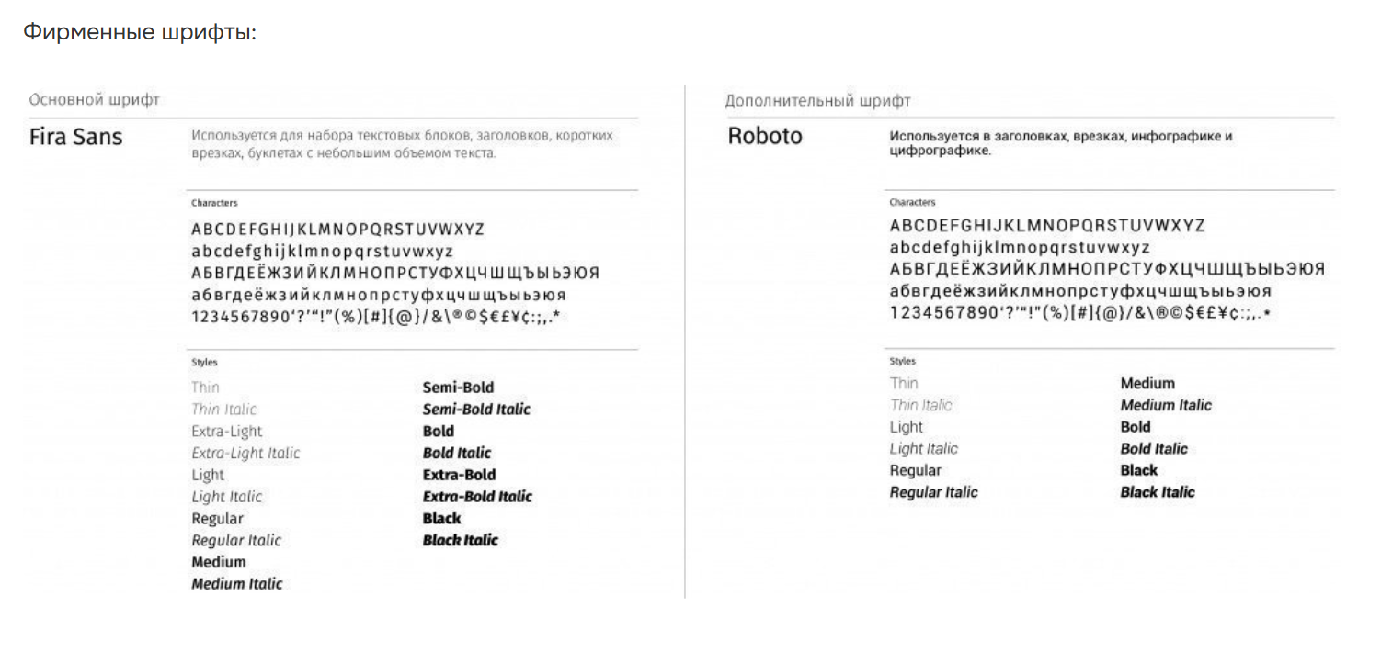
Тех. слайд
Тех. слайд

